Slide 1
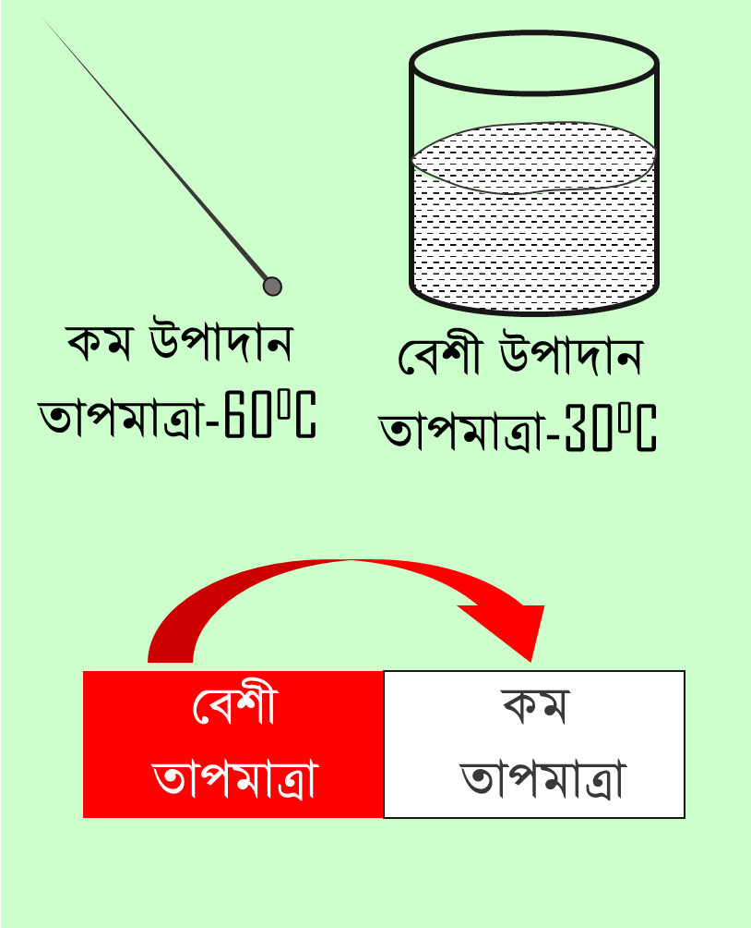
পদার্থবিজ্ঞানের ভূবনে স্বাগতম

Slide 2
ওয়ালীউল্লাহ বি এস-সি, বি এড সহকারি শিক্ষক বিজ্ঞান দিঘলীয়া এ জেড উচ্চ বিদ্যালয় ও কলেজ
পরিচিতি
পাঠ পরিচিতি
নবম শ্রেণি
পদার্থ বিজ্ঞান
৬ষ্ঠ অধ্যায়- তাপ ও তাপমাত্রা
পাঠঃ তাপ ও তাপমাত্রা (৬.১-৬.২)
২০ মিনিট

Slide 3
শিখনফল
শিখনফল
তাপ ব্যাখ্যা করতে পারবে।
তাপমাত্রা ব্যাখ্যা করতে পারবে।
পদার্থের তাপমাত্রিক ধর্ম ব্যাখ্যা করতে পারবে।
বস্তুর অভ্যন্তরীণ শক্তি বৃদ্ধির সাপেক্ষে তাপমাত্রা বৃদ্ধি ব্যাখ্যা করতে পারবে।
সেলসিয়াস, ফারেনহাইট এবং কেলভিন স্কেল সম্পর্কে বলতে পারবে।

Slide 4
চিত্রের বস্তু দ্বয়ের অবস্থা বোঝার জন্য কোন শব্দটি অধিক প্রযোজ্য?
কোন পদার্থটির শক্তি বেশী?
কোন পদার্থটি কোন অবস্থায় আছে?

Slide 5
তাপ, তাপমাত্রা ও
তাপমাত্রার বিভিন্ন স্কেল

Slide 6
তাপ (Heat)
পদার্থের অণুগুলোর কম্পন বা গতির কারণে যে শক্তি পাওয়া যায় তাকে তাপ বলে।
তাপ এক প্রকার শক্তি যা আমাদের ঠাণ্ডা বা গরমের অনুভূতি জন্মায়।
তাপের এস. আই. একক জুল (J)।
তাপের একক ক্যালরি (cal)।
এক ক্যালরি (cal) = 4.2 জুল (J)।
তাপ শক্তি = পদার্থের অণুগুলোর সম্মিলিত গতি শক্তি

Slide 7
তাপমাত্রা (Temperature)
তাপমাত্রা হলো পদার্থের ভেতরকার অণুগুলোর গড় গতি শক্তির একটা পরিমাপ।
তাপমাত্রা হলো বস্তুর তাপীয় অবস্থা যা অন্য বস্তুর সংস্পর্শে আনলে তাপ গ্রহণ বা বর্জন করবে তা নির্ধারণ করে।
তাপমাত্রার এস.আই.একক- কেলভিন (K),
তাপমাত্রার একক- ডিগ্রী ফারেনহাইট, ডিগ্রী সেলসিয়াস, ডিগ্রী রোমার ইত্যাদি।

Slide 8
অভ্যন্তরীণ শক্তি
(Internal Energy)
পদার্থের অণুগুলোর গতিশক্তি ও বিভব শক্তির সমষ্টিকে অভ্যন্তরীণ শক্তি বলে।
A
B
০১) কোন পাত্রে পানি প্রবেশ করবে?
(A পাত্রে/ B পাত্রে)
০২) এ ক্ষেত্রে কোন বিষয়টি প্রাধান্য পাবে?
(তরলের পরিমাণ / তরলের পৃষ্ঠদেশের উচ্চতা)
০৩) এ প্রবাহ কতক্ষণ চলতে থাকবে?
( যতক্ষন তরল পৃষ্ঠের উচ্চতা সমান না হয়)
Notes:
একক কাজ হিসেবে এটা উপস্থাপন করা যাবে। আবার প্রশ্নোত্তর পদ্ধতিতে এটা উপস্থাপন করা যাবে।

Slide 9
অভ্যন্তরীণ শক্তি
(Internal Energy)
০১) তাপ শক্তি কোথায় বেশী?
ক) আলপিন খ) এক গ্লাস পানি
০২) তাপ শক্তির প্রবাহ কোন দিকে হবে?
ক) বেশী তাপমাত্রা খ) কম তাপমাত্রা
০৩) তাপের প্রবাহ কতক্ষণ চলবে?
-যতক্ষণ তাপমাত্রার পার্থক্য থাকবে।
কম উপাদান
তাপমাত্রা-60⁰C
বেশী উপাদান
তাপমাত্রা-30⁰C
বেশী
তাপমাত্রা
কম
তাপমাত্রা

Slide 10
পদার্থের তাপমাত্রিক ধর্ম
(Thermometric Properties of matter)
তাপমাত্রিক ধর্মঃ
তাপমাত্রা মাপার জন্য পদার্থের যে ধর্ম ব্যবহার করা হয় সেটাকে তাপমাত্রিক ধর্ম বলে।
তাপমাত্রিক পদার্থঃ
যে পদার্থের তাপমাত্রিক ধর্ম ব্যবহার করে থার্মোমিটার তৈরি করা হয় তাকে তাপমাত্রিক পদার্থ বলে।

Slide 11
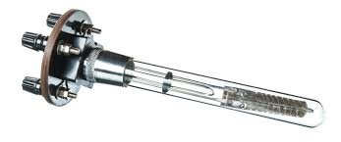
পদার্থের তাপমাত্রিক ধর্ম
(Thermometric Properties of matter)
গ্যাস থার্মোমিটার
তাপমাত্রিক পদার্থঃ গ্যাস
তাপমাত্রিক ধর্মঃ নির্দিষ্ট আয়তনে রক্ষিত গ্যাসের চাপ
পারদ থার্মোমিটার
তাপমাত্রিক পদার্থঃ পারদ
তাপমাত্রিক ধর্মঃ পারদের আয়তন প্রসারণ
অ্যালকোহল থার্মোমিটার
তাপমাত্রিক পদার্থঃ অ্যালকোহল
তাপমাত্রিক ধর্মঃ অ্যালকোহলের (তরল) আয়তন প্রসারণ
রোধ থার্মোমিটার
তাপমাত্রিক পদার্থঃ প্লাটিনাম,তামা ও কনস্টান্টেন,
তাপমাত্রিক ধর্মঃ নির্দিষ্ট পদার্থের রোধ

Slide 12
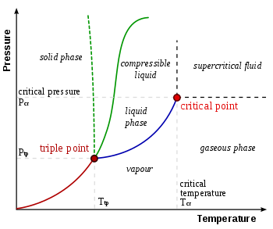
পদার্থের তাপমাত্রিক ধর্ম
(Thermometric Properties of matter)
Absolute Zero Point
(-273.15⁰C/ 0⁰K / 0 K)
Triple Point
(0.01⁰C/ 273.16⁰K / 273 K)
পরম শূণ্য তাপমাত্রা (Absolute Zero Point)
স্থির চাপে যে তাপমাত্রায় কোন বস্তুর আয়তন তত্ত্বগত ভাবে শূণ্য হয় সে তাপমাত্রাকে পরম শূন্য তাপমাত্রা বলে।
ত্রৈধ বিন্দু (Triple Point)
নির্দিষ্ট চাপে যে তাপমাত্রায় বরফ, পানি ও জলীয় বাষ্প এক সাথে থাকতে পারে তাকে ত্রৈধ বিন্দু বলে।

Slide 13
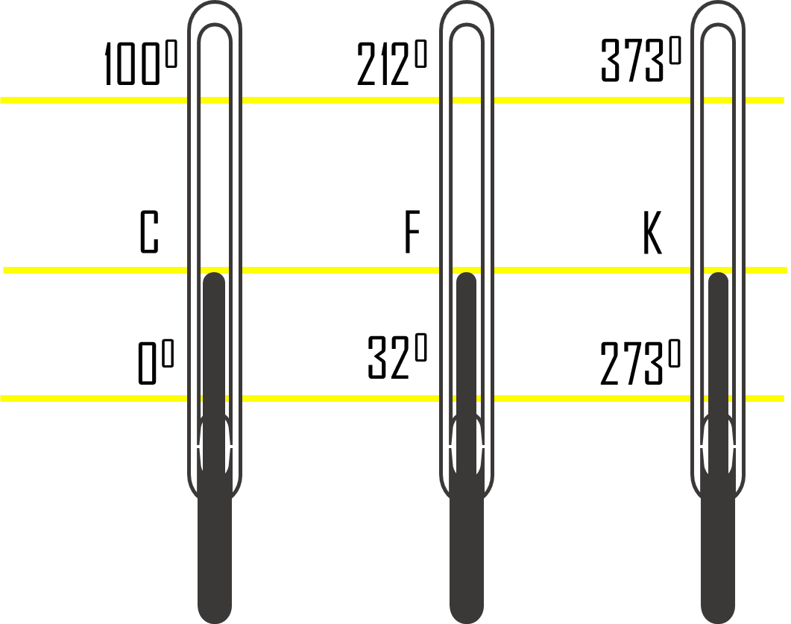
তাপমাত্রার বিভিন্ন স্কেল
কেলভিন স্কেলঃ
নিম্ন স্থিরাংকঃ 273⁰
উর্ধ্ব স্থিরাংকঃ 373⁰
স্কেলের ভাগ সংখ্যাঃ 100
সেলসিয়াস স্কেলঃ
নিম্ন স্থিরাংকঃ 0⁰
উর্ধ্ব স্থিরাংকঃ 100⁰
স্কেলের ভাগ সংখ্যাঃ 100
ফারেনহাইট স্কেলঃ
নিম্ন স্থিরাংকঃ 32⁰
উর্ধ্ব স্থিরাংকঃ 212⁰
স্কেলের ভাগ সংখ্যাঃ 180

Slide 14
বাড়ির কাজ
০১। তাপ ও তাপমাত্রার মধ্যে পার্থক্য লিখ?
02। কেলভিন স্কেলের নিম্ন স্থিরাংক কত? এবং তা কেন ব্যাখ্যা করো।

Slide 15
সবাইকে ধন্যবাদ

